Slide 1
Чат-бот для заказов лекарств в аптеках города
Team awesome
Компания ООО «Манускрипт Солюшн»
Notes:
<номер>

Slide 2
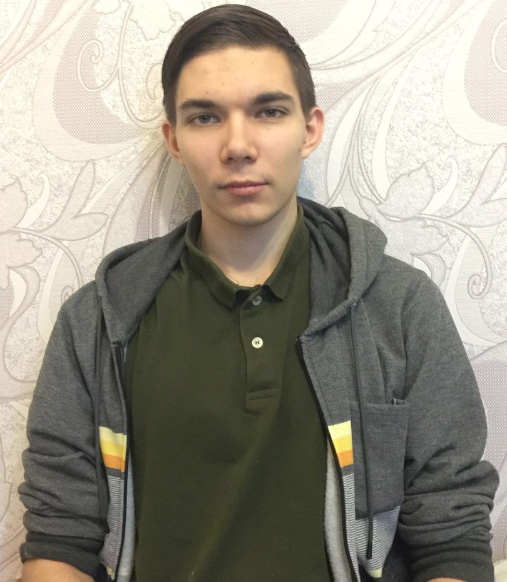
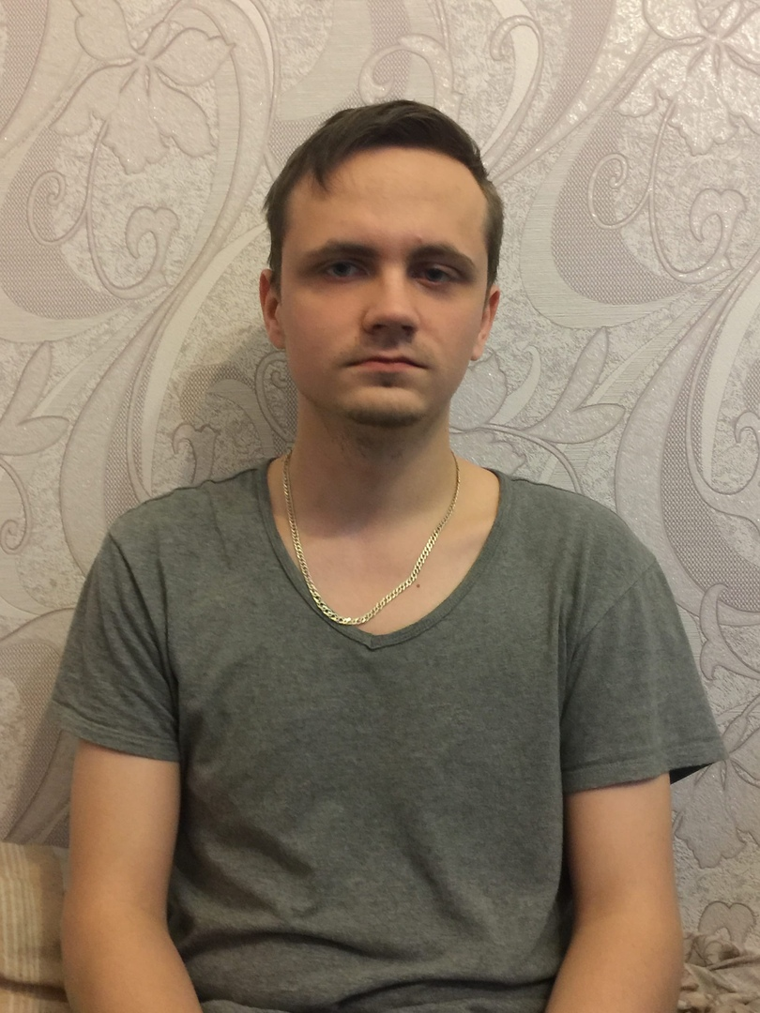

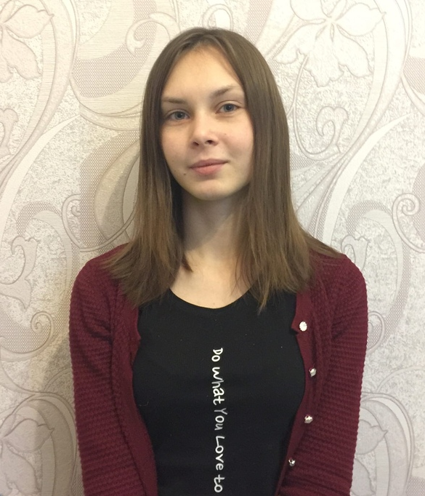
Участники команды
Разработчик модуля геолокации
Главный разработчик. Генератор идей
Человек-поддержка хорошего настроения в команде. Тестировщик
Дизайнер. Ответственный за хранилище данных

Slide 3



Используемые технологии

Slide 4
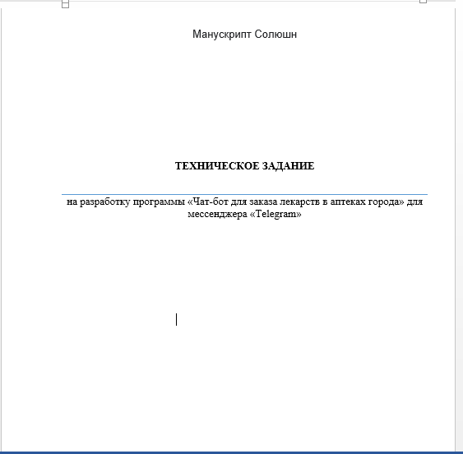
Техническая документация
Техническое задание

Slide 5

Характерные черты
Удобство
Простота использования
Расширяемость
Мобильность

Slide 6
Перспективы развития чат-бота
Помощь в выборе лекарств
Возможность просмотра и заказа лекарств в аптеках других городов
Вывод ближайшей к пользователю аптеки

Slide 7
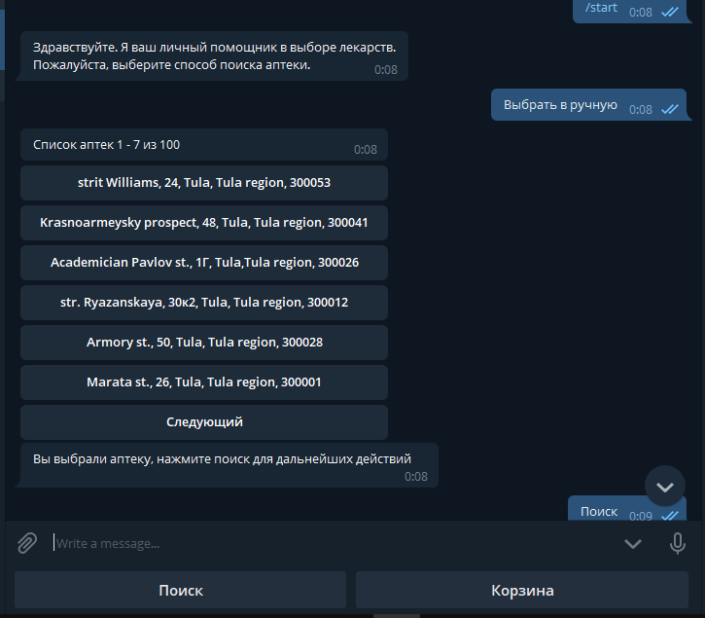
Выполненные задачи
Вывод в интерфейс ограниченного количества адресов в списке аптек
<номер>
Notes:
<номер>

Slide 8
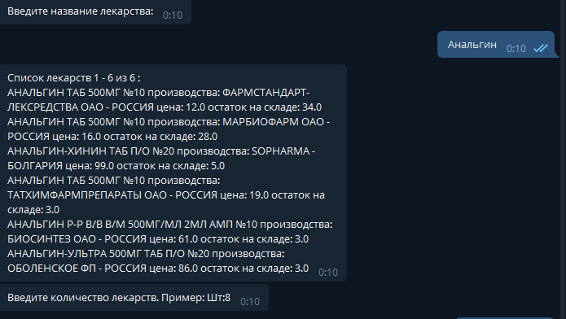
Выполненные задачи
Вывод в интерфейс списка выбранных пользователем лекарств в конкретной аптеке
<номер>
Notes:
<номер>

Slide 9
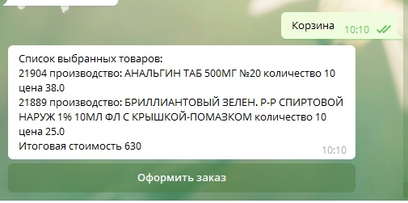
Выполненные задачи
Вывод в интерфейс корзины с добавленными лекарствами

Slide 10
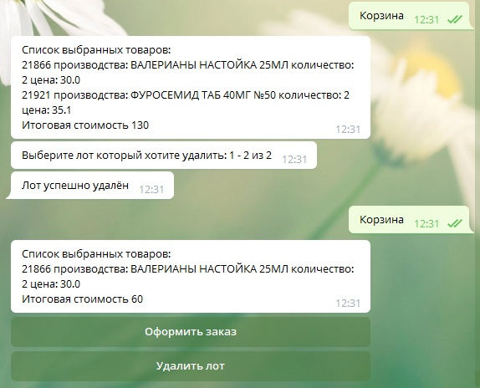
Выполненные задачи
Удаление конкретного лекарства из корзины

